Slide 1


Slide 2

BÀI 9 | HÔM NAY VÀ NGÀY MAI
Hãy nhìn sâu vào thiên nhiên, bạn sẽ thấu hiểu mọi thứ rõ ràng hơn.
An-be Anh-xtanh -

Slide 3

GIỚI THIỆU BÀI HỌC
VÀ TRI THỨC NGỮ VĂN

Slide 4

HOẠT ĐỘNG 1.
KHỞI ĐỘNG

Slide 5

Trò chơi: Thử tài đoán tranh
Những hình ảnh sau gợi cho em biết về những hiện tượng tự nhiên nào?

Slide 6
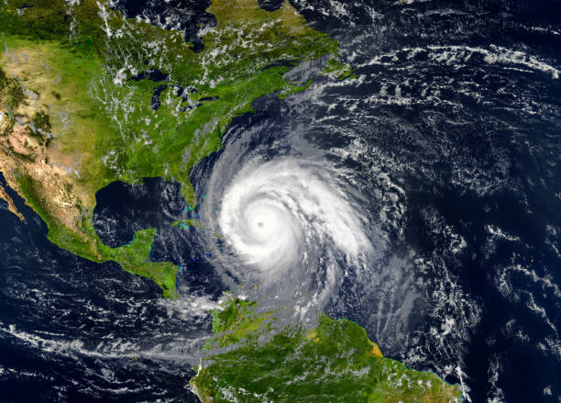
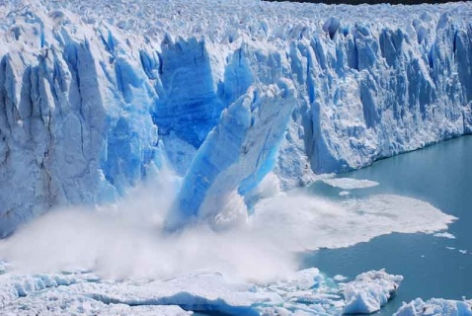
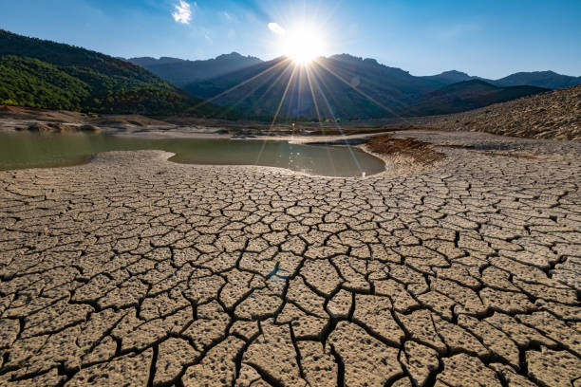
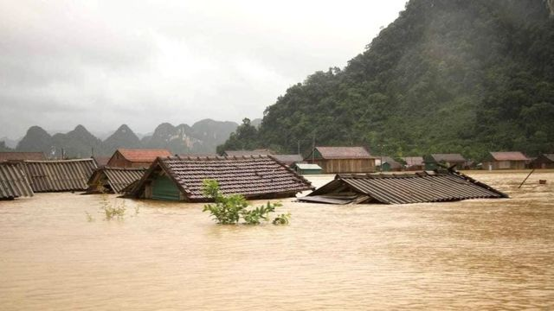
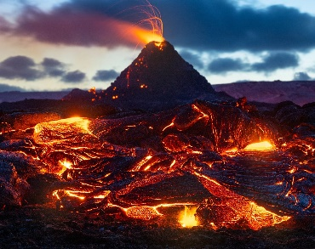
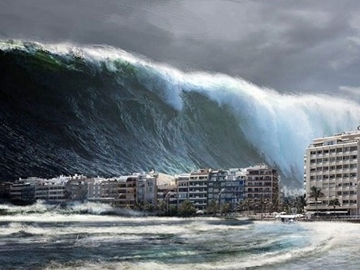
- Theo em, những hiện tượng tự nhiên trên có tác động như thế nào đến cuộc sống của con người trên Trái Đất? Con người cần làm gì để ứng phó tích cực trước những thách thức mới của môi trường?
Bão nhiệt đới | Băng tan | Hạn hán
Lũ lụt | Núi lửa phun trào | Sóng thần

Slide 7
HOẠT ĐỘNG 2.
HÌNH THÀNH KIẾN THỨC MỚI

Slide 8


2.1. Tìm hiểu giới thiệu bài học
Đọc phần Giới thiệu bài học (SGK/tr 86) và cho biết:
- Đoạn văn thứ nhất cho biết gì về chủ đề của bài học?
- Đoạn văn thứ hai đã báo trước về loại văn bản sẽ học và các nội dung cần thực hành như thế nào?
- Hãy nêu mong muốn của em về điều sẽ được học, thực hành với bài học này.

Slide 9
2.1. Tìm hiểu giới thiệu bài học
*Chủ đề bài học: Hướng tới tương lai tốt đẹp từ những hành động, hoạt động thiết thực, có ý nghĩa của hôm nay.
*Thể loại:
- VB đọc chính:
+ Đọc VB1: Miền châu thổ sông Cửu Long cần chuyển đổi từ sống chung sang chào đón lũ (Lê Anh Tuấn)
+ Đọc VB2: Choáng ngợp và đau đớn những cảnh báo từ loạt phim “Hành tinh của chúng ta” (Lâm Lê)
=> 02 VB đọc chính đều thuộc văn bản thông tin.
- VB đọc kết nối chủ điểm thuộc thể loại văn bản nghị luận.
* Cả 2 VB đọc chính và văn bản đọc kết nối chủ điểm giúp chúng ta hiểu rõ hơn một số thử thách trong đời sống hiện tại dưới tác động của biến đổi không ngừng của những điều kiện tự nhiên.

Slide 10


2.2: Khám phá Tri thức Ngữ văn

Slide 11


- Điều quan trọng nhất mà người đọc trông đợi ở VB thông tin là gì?
- Để đảm bảo tính khách quan cho một VB thống tin, người viết phải đặc biệt chú ý những vấn để nào?
- Ý kiến chủ quan của người viết cần được thể hiện ra sao để tính khách quan của VB thông tin không bị phương hại?

Slide 12
Phiếu HT số 1: Bảng tìm hiểu chung về văn bản thông tin
Mục đích chính
Phương thức biểu đạt chính
Phương thức biểu đạt hỗ trợ làm tăng tính thuyết phục
Yêu cầu của người viết đảm bảo tính khách quan cho VBTT

Slide 13
1. Tìm hiểu chung về văn bản thông tin
- Mục đích chính: Cung cấp thông tin xác thực về một sự vật, sự việc, hiện tượng trong đời sống tự nhiên và xã hội.
- Phương thức biểu đạt chính: Thuyết minh
- Phương thức biểu đạt hỗ trợ làm tăng tính thuyết phục: /Biểu cảm; tự sự; miêu tả.
- Yêu cầu của người viết đảm bảo tính khách quan cho VBTT
Để đảm bảo tính khách quan của VB thông tin, người viết cần:
- Tra cứu tài liệu, tiếp cận thực tế, ghi chép tỉ mỉ, cẩn thận những gì thu nhận được dưới sự hỗ trợ của các phương tiện tác nghiệp chuyên dụng.
- Thể hiện quan điểm đánh giá chủ quan của mình độc lập với phần cung cấp thông tin khách quan, đảm bảo thông tin đưa đến cho người tiếp nhận chính xác, không bị bóp méo, sai lạc.

Slide 14
Phiếu HT số 2: Bảng tìm hiểu chung về văn bản giải thích
một hiện tượng tự nhiên
Mục đích chính
Cấu trúc của văn bản
VB giải thích một hiện tượng tự nhiên được tạo ra nhằm mục đích gì?
VB giải thích một hiện tượng tự nhiên thường có cấu trúc như thế nào?

Slide 15
2. VB giải thích một hiện tượng tự nhiên
- Mục đích chính
Nhằm làm sáng tỏ bản chất, nguyên nhân xuất hiện và những tác động tích cực hoặc tiêu cực có thể có đối với đời sống con người của một hiện tượng tự nhiên nào đó.
- Cấu trúc của văn bản
Cách triển khai văn bản:
- Miêu tả hiện tượng:
+ Nêu những biểu hiện điển hình
+ Có hình ảnh trực quan, kết quả của việc ghi nhận tại chỗ hoặc khai thác từ những nguồn tài liệu đáng tin cậy.
- Giải thích hiện tượng bằng những căn cứ và lập luận khoa học
/

Slide 16
HOẠT ĐỘNG 3.
LUYỆN TẬP
VẬN DỤNG

Slide 17

Yêu cầu:
- Kể tên một số VBTT đã được học.
- Sưu tầm 01 VBTT giải thích một hiện tượng tự nhiên trên các trang báo mạng, tạp chí khoa học,..và chia sẻ thông tin chính của VB với các bạn trong lớp.

Slide 18
HƯỚNG DẪN TỰ HỌC
- Tự hệ thống lại các đơn vị kiến thức của phần Tri thức Ngữ văn.
- Soan đọc hiểu văn bản 1: Miền châu thổ sông Cửu Long cần chuyển đổi từ sống chung sang chào đón lũ (Lê Anh Tuấn)

Slide 19


